Slide 1
طريقة الشرح 1-نقرأ المتن (زاد المستقنع للحجاوي) كاملاً وهو باللون الأحمر في هذه الشرائح 2-نفصل كل جملة بقراءة شرحها من شرح الشيخ الفوزان (كتاب المقرر) 3-إذا كان هناك مسألة أو توضيح أو مثال للعبارة ستضاف لشرح الجملة 4-قد نضيف مسائل من الروض المربع للبهوتي وهي مدرجة في العرض في جدول ومنصوص على أن هذه المسألة من الروض

Slide 2
الوحدة الأولى: أركان الصلاة وواجباتها وسننها ومكروهاتها ومبطلاتها

Slide 3
تتناول الوحدة ما يلي:
1-أركان الصلاة وواجباتها والفروق بينهما
2-سنن الصلاة القولية والفعلية
3-الفرق بين الأفعال المباحة والمكروهة مما ليس من جنس الصلاة وتأثيرها على الصلاة
4-مكروهات الصلاة تعدادها والمراد بها والاستدلال لها
5-مبطلات الصلاة

Slide 4
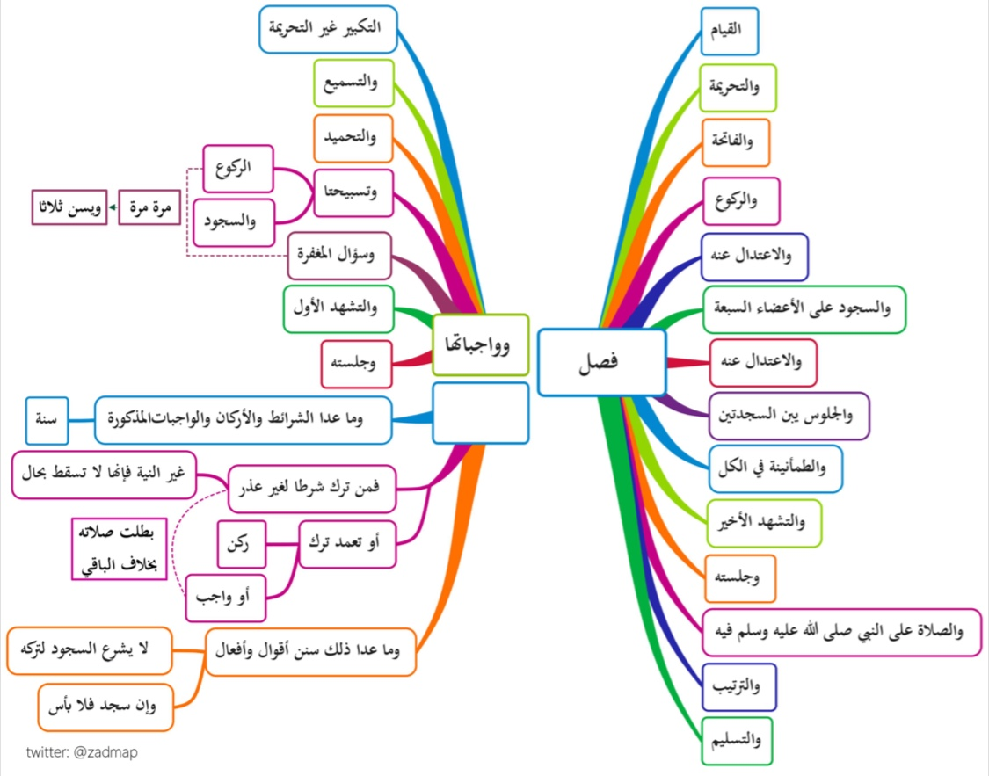
أركان الصلاة

Slide 5
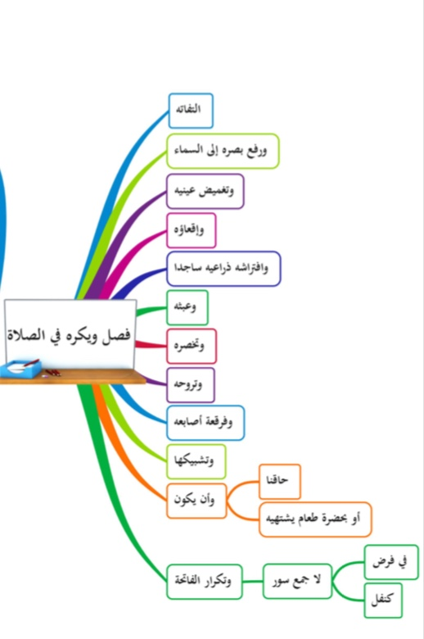

Slide 6
[أركان الصلاة]

Slide 7
الفرق بين الأركان والشروط الواجبات
الأركان لا تصح الصلاة إلا بوجودها جميعا ولا تسقط عمداً ولا سهواً وتكون داخل الصلاة
أما الشروط فهي مثل الأركان إلا أنه يشترط وجودها قبل الدخول فيها واستمرارها حتى تنتهي
أما الواجبات فتكون داخل الصلاة ولا تسقط عمداً ولو ترك المصلي واحداً منها سهواً سجد للسهو

Slide 8
القيام
يستثنى من وجوب القيام في الفرض:
1-العريان وقد تقدم في شروط الصلاة في ستر العورة
2-المريض وسيأتي في باب صلاة أهل الأعذار
3-العاجز عن القيام لخوف أو حبس أو غير ذلك
4-خلف الإمام العاجز عن القيام ويأتي في أحكام الإمامة.
5- النافلة فإنها تصح ولو صلاها قاعداً من غير عذر ولكن إن كان ليس له عذر فله نصف أجر القائم وإن كان معذوراً فله الأجر كاملاً
مسألة: متى يسمى المصلي غير مستطيع؟
في هذا أقوال للفقهاء أقربها - إن شاء الله - أنه إذا كان القيام يذهب خشوع المصلي بسبب المرض أو نحوه بحيث لا يستطيع أن يخشع كما ينبغي جاز له حينئذ أن يصلي جالساً.

Slide 9
قال البهوتي في الروض المربع | وحده ما لم يصر راكعا | مسألة: القدر المجزئ من القيام هو أن لا يصل إلى القدر المجزئ من الركوع فإذا انحنى انحناء يسيراً جاز ولا حرج على المصلي في ذلك. التعليل: عللوا هذا بأن من انحنى انحناء يسيراً لم يخرج عن مسمى القيام فقد أتى بالركن.
و(يكره) أن يستند إلى جدار ونحوه؛ لأنه يزيل مشقة القيام إلا من حاجة، فإن كان يسقط لو أزيل لم تصح. | إذا استند المصلي على جدار أو عصى ونحوهما في حال الوقوف فهذا مكروه إن كان لا يسقط إذا أزيل ما استند إليه أما إذا كان يسقط إذا أزيل فلا تصح صلاته للتلازم حيث يلزم من عدم سقوطه إذا أزيل عدم اعتماده عليه وأنه أتى بالقيام على المشروع فصحت صلاته لكن كره لكون اعتماده هذا يعتبر نوعاً من العبث المنقص من أجر الصلاة ويلزم من سقوطه إذا ازيل اعتماده عليه بدون إتيانه بالقيام فلم تصح صلاته لفقدان القيام الذي هو ركن من أركان الصلاة ***إذا وجد عذر كمرض أو خوف ونحوهما عند المصلي واحتاج إلى ذلك، فإنه يفعله وصلاته صحيحة بلا كراهة

Slide 10
والتحريم

Slide 11
والفاتحة
وقراءتُها رُكنٌ في حَقِّ كُلِّ مصلٍّ؛ لا يُستثنى أحدٌ إلا المسبوق إذا وَجَدَ الإِمامَ راكعاً، أو أدرك مِن قيام الإِمام ما لم يتمكَّن معه من قراءة الفاتحة.
الدليل على ذلك حديث أبي بَكْرة الثَّابت في «صحيح البخاري» حيث أدركَ النبيَّ صلّى الله عليه وسلّم وهو راكعٌ، فأسرعَ وركعَ قبل أن يَصِلَ إلى الصَّفِّ، ثم دخلَ في الصَّفِّ، فلما انصرفَ النبيُّ صلّى الله عليه وسلّم مِن الصَّلاةِ سأل مَنِ الفاعل؟ فقال أبو بَكْرة: أنا، فقال: «زادكَ اللهُ حرصاً ولا تَعُدْ» (1)، ولم يأمره بقضاء الرَّكعة التي أدركَ ركوعها، دون قراءتها، ولو كان لم يدركها لكانت قد فاتته، ولأمره النبيُّ صلّى الله عليه وسلّم بقضائها، كما أمَرَ المسيءَ في صلاتِهِ أن يعيدَها، فلما لم يأمره بقضائها عُلِمَ أنه قد أدرك الركعة، وسقطت عنه قراءة الفاتحة، فهذا دليل من النصِّ

Slide 12
الركوع
يُستثنى من هذا: الرُّكوع الثاني وما بعده في صلاة الكسوف، فإنه سُنَّة، ولهذا لو صَلَّى صلاةَ الكسوف كالصَّلاة المعتادة فصلاتُه صحيحة.
وصلاةُ الكسوف في كلِّ رَكعة ركوعان، الرُّكوع الأول رُكن، والرُّكوع الثاني سُنَّة، لو تَرَكَه الإِنسانُ فصلاتُه صحيحة.

Slide 13
والاعتدال عنه

Slide 14
والسجود على الأعضاء السبعة
مسألة: إذا كان لا يستطيعُ السُّجودَ على الجبهة فقط؛ لأنَّ فيها جروحاً لا يتمكَّنُ أن يمسَّ بها الأرض، لكن يقدِرُ باليدين وبالركبتين فماذا يصنع؟
الجواب: نأخذ بالقاعدة: {فَاتَّقُوا اللَّهَ مَا اسْتَطَعْتُمْ} [التغابن: 16] فيضعُ يديه على الأرضِ ويدنو مِن الأرضِ بقَدْرِ استطاعتِه؛ لقوله تعالى: {فَاتَّقُوا اللَّهَ مَا اسْتَطَعْتُمْ} وأما قولُ مَن قال مِن العلماءِ: إنَّه إذا عَجَزَ عن السُّجودِ بالجبهة لم يلزمه بغيرِها، فهذا قول ضعيفٌ؛ لأننا إذا طبَّقنا الآية الكريمة {فَاتَّقُوا اللَّهَ مَا اسْتَطَعْتُمْ} كانت دالةً على أنه يجب أن يسجدَ على الأرضِ بما استطاعَ مِن أعضائِه، فإذا كان يستطيعُ أن يسجدَ على الكفين وَجَبَ.
ولو فَرَضْنا أنه لا يستطيعُ أن يسجدَ أبداً، بمعنى: لا يستطيعُ أن يحني ظهرَه إطلاقاً فحينئذ لا يلزمه أن يضعَ يديه على الأرضِ؛ لأنه لا يقرب مِن هيئةِ السُّجودِ، أما لو كان يستطيعُ أنْ يدنوَ مِن الأرضِ حتى يكون كهيئة السَّاجدِ، فهنا يجب عليه أنْ يسجدَ، ويُقرِّبَ جبهتَه مِن الأرضِ ما استطاعَ.

Slide 15
(والاعتدال عنه) (والجلوس بين السجدتين)

Slide 16
والطمأنينة في) الأفعال (الكل)
والحكمة مِن الطمأنينة: أنَّ الصلاةَ عبادة، يناجي الإِنسانُ فيها رَبَّه، فإذا لم يطمئنَّ فيها صارت كأنها لَعِبٌ.
والطمأنينة في الشرع في الصلاة، مختلف فيها:
قيل: هي أن يسكن أقل سكون (المذهب)
القول الثاني: أن يسكن بقدر الذكر الواجب، وهو الصحيح
والفرق بينهما ظاهر فلو أن إنساناً سجد وسكن في السجود أقل سكون بدون ذكر ثم رفع فالواجب عليه في مثل هذه الصورة عند أصحاب القول الأول:سجود سهو فقط لأنه ما ترك ركن وإنما ترك الواجب وهو الذكر.
والواجب عليه عند أصحاب القول الثاني أن يعيد السجود لأنه أخل بركن من أركانه وهو الطمأنينة.
فصار الفرق بين القولين كبير جداً.

Slide 17
(والتشهد الأخير وجلسته)

Slide 18
(والصلاة على النبي - صَلَّى اللَّهُ عَلَيْهِ وَسَلَّمَ - فيه)
الأقرب أنَّ الصَّلاةَ على النبيِّ صلّى الله عليه وسلّم سُنَّة، وليست بواجب ولا رُكن

Slide 19
والترتيب

Slide 20
والتسليم

Slide 21
واجبات الصلاة

Slide 22
التكبير غير التحريمة
كلُّ التكبيرات واجبة وتسقط بالسَّهْوِ، ويُستثنى ما يلي:
1-تكبيرة الإحرام فإنها ركن كما سبق
1- التكبيرات الزوائد في صلاة العيد، والاستسقاء فإنها سُنَّة.
2 ـ تكبيرات الجِنازة فإنَّها أركان.
3- تكبيرة الركوع لمن أدرك الإِمام راكعاً فإنَّها سُنَّة.

Slide 23
والتسميع والتحميد

Slide 24
قال صاحب الروض المربع | ومحل ما يؤتى به من ذلك للانتقال بين ابتداء وانتهاء، فلو شرع فيه قبل، أو كمله بعد لم يجزئه | محل ذلك: اختلف الفقهاء على قولين: القول الأول: (المذهب) ما بين الرُّكنين في الانتقال، فما كان للرُّكوع فما بين القيام والركوع، وما كان للسُّجود فما بين القيام والسجود وهكذا بقية الانتقالات. وقالوا رحمهم الله: لو بدأ به قَبْلَه أو كمَّله بعدَه لم يجزئ؛ لأنه أتى بذكر في غير موضعه، لأن الموضع ما بين الرُّكنين، فإن بدأ به قبلُ؛ فقد أتى بأوله في غير موضعه، وإن كمَّله بعدُ؛ فقد أتى بآخره في غير موضعه، القول الثاني في هذه المسألة: أنه يُعفى عن السَّبْق أو التأخّر بشرط أن يكون لموضع الانتقال حظٌّ من هذا الذِّكْر، أي: لو بدأ بالتكبير قبل الهوي وكمَّله في حال الهوي أجزأ، ولو بدأ به في أثناء الهوي وأكمله بعد الوصول إلى السُّجود أجزأ، وهذا القول أصحُّ، وهو الذي لا يَسَعُ الناس العمل إلا به، لأن القول الأول فيه مشقَّة، وقد قال الله تعالى: {وَمَا جَعَلَ عَلَيْكُمْ فِي الدِّينِ مِنْ حَرَجٍ} [الحج: 77] وقال: {يُرِيدُ اللَّهُ بِكُمُ الْيُسْرَ وَلاَ يُرِيدُ بِكُمُ الْعُسْرَ} [البقرة: 185] ولو أننا أخذنا بالقول الأول لوجدنا أن كثيراً من الناس اليوم لا تصحُّ صلاتُهم. https://www.youtube.com/watch?v=ZhAvWfmS8SA الشيخ ابن عثيمين يرحمه الله

Slide 25
وتسبيحتا الركوع والسجود
وسؤال المغفرة مرة مرة
ويسن ثلاثاً
والتشهد الأول وجلسته

Slide 26
وما عدا الشرائط والأركان والواجبات المذكورة (سنة)

Slide 27
فمن ترك شرطاً لغير عذر –غير النية، فإنها لا تسقط بحال-

Slide 28
(أو تعمد المصلي ترك ركن،
أو واجب
بطلت صلاته
بخلاف الباقي)

Slide 29
وما عدا ذلك سنن أقوال وأفعال ولا يشرع السجود لتركه وإن سجد فلا بأس
قال صاحب الروض المربع
(وما عدا ذلك) أي أركان الصلاة وواجباتها (سنن أقوال) كالاستفتاح والتعوذ والبسملة وآمين والسورة وملء السماوات إلى آخره بعد التحميد، وما زاد على المرة في تسبيح الركوع والسجود وسؤال المغفرة والتعوذ في التشهد الأخير وقنوت الوتر
(و) سنن (أفعال) كرفع اليدين في مواضعه ووضع اليمنى على اليسرى تحت سرته والنظر إلى موضع سجوده ووضع اليدين على الركبتين في الركوع والتجافي فيه وفي السجود، ومد الظهر معتدلا وغير ذلك مما مر لك مفصلا، ومنه الجهر والإخفات والترتيل والإطالة والتقصير في مواضعها،

Slide 30
قال البهوتي في الروض المربع | والخشوع فيها سنة | مسألة: مِن جملة المسنونات في الصلاة الخشوع، وليس الخشوع الذي هو البكاء، ولكن الخشوع حضور القلب وسكون الأطراف، أي: أن يكون قلبك حاضراً مستحضراً ما يقول وما يفعل في صلاته، ومستحضراً أنه بين يدي الله عزّ وجل، وأنه يناجي رَبَّه، ولا شَكَّ أنه مِن كمال الصلاة، وأن الصلاة بدونه كالجسد بلا روح. كيف نخشع في الصلاة https://www.youtube.com/watch?v=LHyHg_SYC74&feature=youtu.be

Slide 31
مكروهات الصلاة

Slide 33
(ويكره في الصلاة التفاتُه)
قوله - صَلَّى اللَّهُ عَلَيْهِ وَسَلَّمَ -: «هو اختلاس يختلسه الشيطان من صلاة العبد» أي: سرقة ونهب، يختلسه الشيطان مِن صلاة العبد،
الالتفات في الصلاة أقسام
1-التفات القلب وسيأتي حكمه في باب سجود السهو، وهو منقص للصلاة
2-الالتفات بالرأس يميناً أو شمالاً :
أ- لغير حاجة فيكره لحديث (هو اختلاس يختلسه الشيطان من صلاة العبد)
ب-لحاجة لا يكره ، ما جرى للنبيِّ صلّى الله عليه وسلّم يوم حُنين حيث أرسلَ عيناً تترقَّبُ العدوَ، فكان النبيُّ صلّى الله عليه وسلّم يُصلِّي ويلتفت نحو الشِّعْبِ الذي يأتي منه هذا العين والعين هو الجاسوس ـ ولأن النبيَّ صلّى الله عليه وسلّم أمَرَ الإنسان إذا أصابه الوسواسُ في صلاته أن يَتْفُلَ عن يساره ثلاث مرات، ويستعيذ بالله من الشيطان الرجيم ، وهذا التفاتٌ لحاجة.
ومِن ذلك: لو كانت المرأة عندها صبيُّها؛ وتخشى عليه؛ فصارت تلتفت إليه؛ فإن هذا مِن الحاجة ولا بأس به، لأنه عمل يسير يحتاج إليه الإنسان،
3-الالتفات بجميع بدنه فتبطل الصلاة لتركه استقبال القبلة لكن في شدة الخوف لا تبطل صلاته لسقوط الاستقبال في تلك الحال
4-الالتفات بالبصر يميناً وشمالاً فيكره، والالتفات بالبصر للسماء يحرم على الصحيح

Slide 34
(و) يكره (رفع بصره إلى السماء)
لحديث(لينتهن أقوام عن رفعهم أبصارهم إلى السماء أو لتخطفن أبصارهم ولا ترجع إليهم)
وجه الدلالة: فإن الرَّسول صلّى الله عليه وسلّم حَذَّر منه، واشتدَّ قوله فيه، ثم ذَكَرَ عقوبة محتملة، وهي أن تُخطف أبصارهم، ولا ترجع إليهم. ومن المعلوم أن التحذير عن الشيء بِذِكْرِ عقوبة يدلُّ على أنه حرام،
والصواب أن رفع البصر إلى السماء محرم ولكن لا تبطل به الصلاة. فإن الرَّسول صلّى الله عليه وسلّم حَذَّر منه، واشتدَّ قوله فيه، ثم ذَكَرَ عقوبة محتملة، وهي أن تُخطف أبصارهم، ولا ترجع إليهم. ومن المعلوم أن التحذير عن الشيء بِذِكْرِ عقوبة يدلُّ على أنه حرام،
في حال التجشي يضع يده أو يضع عمامته أو ثوبه أو ما أشبه ذلك ولا يرفع بصره للسماء

Slide 35
(و) يكره أيضًا (تغميضُ عينيه)؛
لكن لو فُرِضَ أن بين يديك شيئاً لا تستطيع أن تفتح عينيك أمامه؛ لأنه يشغلك، فحينئذٍ لا حَرَجَ أن تُغمض بقَدْرِ الحاجة، وأما بدون حاجة فإنه مكروه كما قال المؤلِّف، ولا تغترَّ بما يُلقيه الشيطان في قلبك من أنك إذا أغمضتَ صار أخشعَ لك.

Slide 36
ويكره إقعاؤه

Slide 37
(و) يكره (افتراشُه ذراعيه ساجدًا)؛
بأن يمدَّهما على الأرض مُلصقًا لهما بها؛
لقوله : «اعتدلوا في السجود، ولا يبسطْ أحدُكم ذراعيه انبساطَ الكلب»، متفق عليه من حديث أنس .

Slide 38
(و) يكره (عبثُه)؛
العبث كل عمل لا فائدة فيه أو كل ما ألهى الإنسان عن كمال صلاته
أي: يُكره عبث المصلِّي، وهو تشاغله بما لا تدعو الحاجة إليه،
وذلك لأن العبث فيه مفاسد:
المفسدة الأولى: انشغال القلب، فإنَّ حركةَ البَدَنِ تكون بحركة القلب، ولا يمكن أن تكون حركةُ البَدَن بغير حركة القلب، فإذا تحرَّك البَدَنُ لزم من ذلك أن يكون القلب متحرِّكاً، وفي هذا انشغال عن الصَّلاة،
المفسدة الثانية: أنَّه على اسمه عبثٌ ولغو، وهو ينافي الجديَّة المطلوبة مِن الإنسان في حال الصَّلاة.
المفسدة الثالثة: أنه حركة بالجوارح، دخيلة على الصَّلاة، لأنَّ الصَّلاةَ لها حركات معيَّنة مِن قيام وقعود ورُكوع وسُجود.

Slide 39
وتخصره

Slide 40
(و) يكره (تروُّحه)
قال البهوتي في الروض المربع | (و) يكره (تروحه) بمروحة ونحوها؛ لأنه من العبث إلا لحاجة كغم شديد

Slide 41
(وفَرقعةُ أصابعهِ وتشبيكُها)؛
صرف النهي إلى الكراهة حيث إنه صلى الله عليه وسلم قد فرق بين أصابع رجل قد شبكها وهو في الصلاة ولم يأمره بالإعادة مما يدل على صحتها ولكن هذا الفعل مكروه ولا فرق بين التشبيك والفرقعة بجامع كون كل واحد منهما عبث ينقص من أجر الصلاة ولا يليق بها

Slide 42
(و) يكره (أن يكون حاقنًا)
قال البهوتي في الروض | (و) يكره (أن يكون حاقنا) حال دخوله في الصلاة، والحاقن: هو المحتبس بوله، وكذا كل ما يمنع كمالها كاحتباس غائط، أو ريح وحر وبرد وجوع وعطش مفرط؛ لأنه يمنع الخشوع وسواء خاف فوت الجماعة أو لا؛ لقوله - صَلَّى اللَّهُ عَلَيْهِ وَسَلَّمَ -: «لا صلاة بحضرة طعام، ولا وهو يدافعه الأخبثان» ، رواه مسلم عن عائشة،

Slide 43
أو بحضرة طعام يشتهيه
أي: يكره أن يُصلِّي بحضرة طعام تتوقُ نفسُه إليه فاشترط المؤلِّف شرطين وهما:
1 ـ أن يكون الطَّعام حاضراً.
2 ـ أن تكون نفسه تَتُوقُ إليه.
وينبغي أن يُزاد شرطٌ ثالث وهو: أن يكون قادراً على تناوله حِسًّا وشرعاً

Slide 44
قال البهوتي في الروض | وإن ضاق الوقت عن فعل جميعها وجبت في جميع الأحوال وحرم اشتغاله بغيرها. | يجوز له تأخير الصلاة حتى يزول ما يشغله بشرط أن لا يكون وقت الصلاة ضيقاً بأن يخشى من خروج وقتها فإن خشي خروجه فإنه يصلي على أية حال....حيث إن الصلاة في وقتها شرط والصلاة مع الخشوع مستحب فيلزم من ذلك تقديم فعل الشرط وهو الصلاة في الوقت المضيق قبل خروج وقت الصلاة لأن فقدانه يبطل الصلاة أما فقدان المستحب وهو الخشوع فهو ينقص من الأجر فقط

Slide 45
(و) يكره (تكرار الفاتحة)؛

Slide 46
قال البهوتي في الروض | وإن غلبه تثاؤب كظم ندبا، فإن لم يقدر وضع يده على فمه.

Slide 47
مسألة من الروض المربع | حكم المراوحة بين الرجلين وحكم كثرة ذلك | المراوحة بين القدمين إن احتاج جازت وإن لم يحتج إليها فإنها عبث التروُّح الذي هو المراوحة بين القدمين بحيث يعتمد على رِجْل أحياناً، وعلى رِجْل أُخْرى أحياناً؛ فهذا لا بأس به، ولا سيما إذا طال وقوف الإنسان، ولكن بدون أن يقدِّمَ إحدى الرِّجلين على الثانية، بل تكون الرِّجْلان متساويتين، وبدون كثرة

Slide 48
قال البهوتي في الروض المربع | والرمز بالعين والإشارة لغير حاجة | حيث إن ذلك كله يشغله عن كمال خشوعه فينقص أجره (لغير حاجة) فإن كان ثمة حاجة فلا بأس مثل أن يسأله أحد وهو في الصلاة عن شيء فيومئ برأسه أو يومئ بيده أو ما أشبه ذلك ولهذا ثبت أن النبي لما صلى بأصحابه وجلس أشار إليهم أن اجلسوا وسيأتي (وله رد السلام إشارة)

Slide 49
قال البهوتي في الروض | ويكره أن يخص جبهته بما يسجد عليه؛ لأنه من شعائر الرافضة
 | ومسح أثر سجوده في الصلاة | لو قدر أنه سجد على تراب وعلق على جبهته بعض الحصى الصغار التي تؤذيه وتتساقط على عينه أو سجد على رمل والأرض رطبة فالتصق بجبهته شيء من الرمل وصار ينزل على عينيه ويؤذيه ففي هذا الحال له المسح أما إذا لم يكن مشغلا له فالأولى أن يتركه لأنه عبث
 | ومسح لحيته
 | وعقص شعره | عقصه أن يلويه ويدخل أطرافه في أصوله يعني كأنه يجعله ضفائر فهذا مكروه لأنه من العبث الذي لا فائدة فيه والحكمة في ذلك أن الشعر يسجد معه إذا سجد....وهو مختص بالرجال دون النساء لأن شعرهن يجب سترة في الصلاة
 | وكف ثوبه ونحوه | كف الثوب دليل على التكبر وهذا ينافي الحضور بين يدي الله

Slide 50
تمارين الوحدة الأولى (الجزء الأول)
تمرين (1)
صلى سعد الفجر مأموماً، فأطال الإمام القراءة فاتكأ على كرسي بجواره، فجاء رجل محتاج للكرسي فأخذه فكاد سعد أن يسقط لولا أن الرجل الذي بجانبه أمسكه
ما رأيك في صلاته؟ ولماذا؟
تمرين (2)
محمد إمام لمسجد وإذا سجد فإنه لا يكبر إلا إذا اقترب من الأرض ولا يكمل التكبير إلا بعد أن يسجد تماماً وذلك لئلا يسابقه أحد المأمومين إلى السجود فيأثم بذلك
ما حكم فعل محمد ابتداءً؟
وهل ترين أن فعله لو خالف السنة لمصلحة سائغ شرعاً؟

